Slide 1
深度学习模型版权保护平台
组长：张卓萌
成员：章杭炜 李佳露 罗书卿
蔡锶维 朱文骏 张昊

Slide 2

1
需求分析
2
协作分工
3
项目设计
4
项目演示

Slide 3

需求分析
01

Slide 4


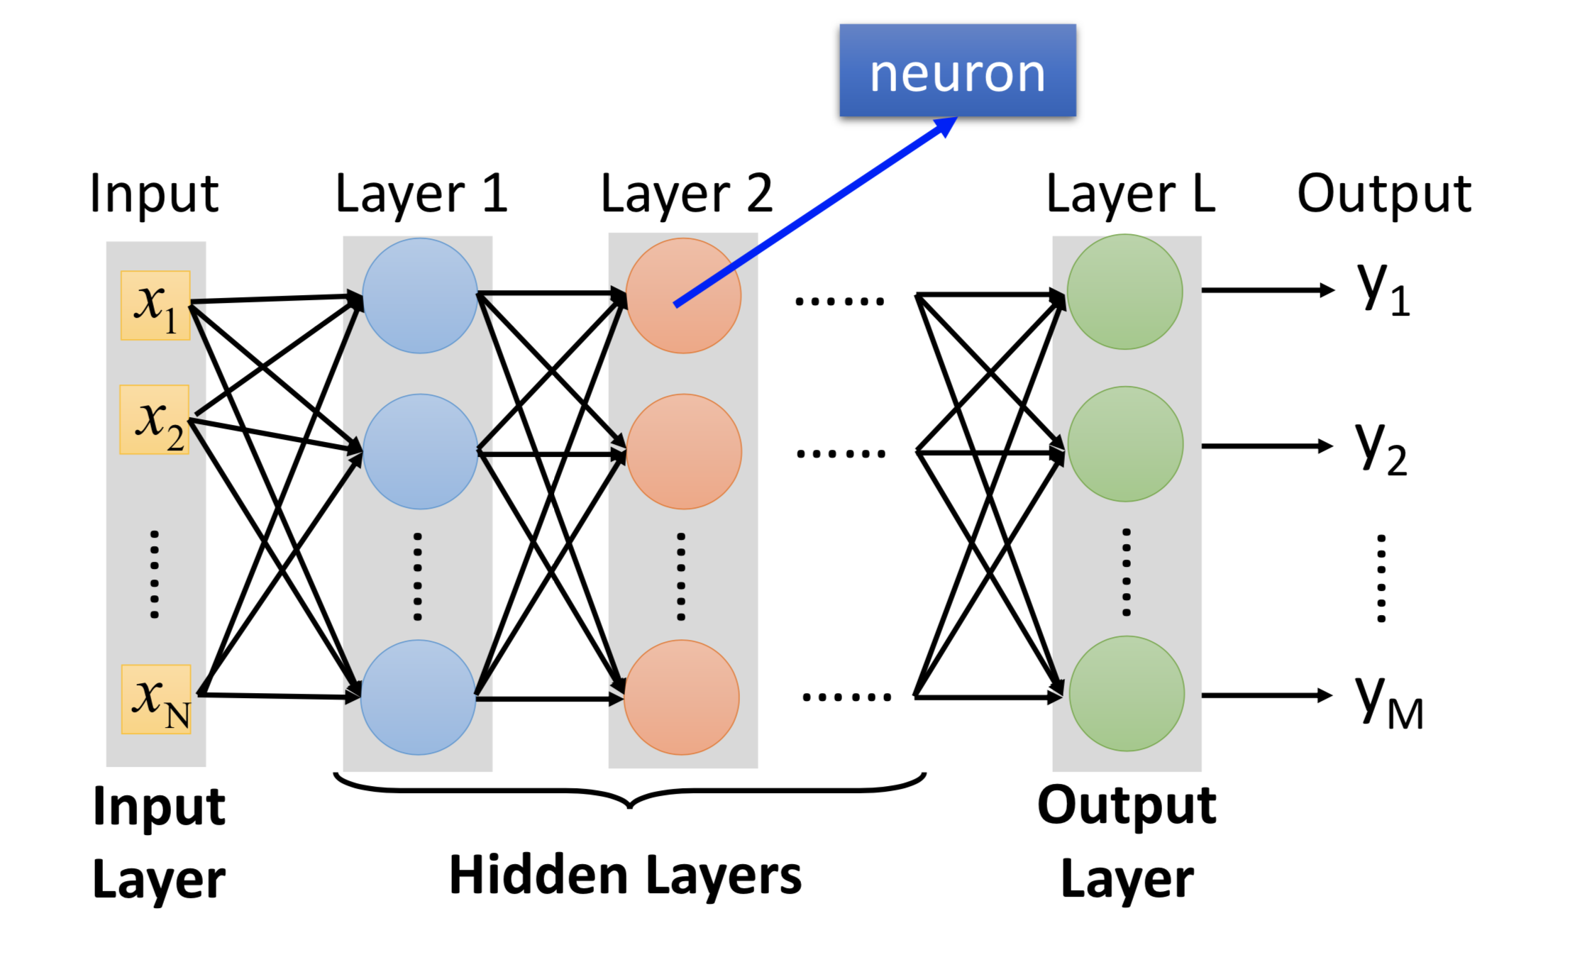
背景概述
以深度学习为代表的人工智能技术的应用领域与商业化规模不断扩大
在传统安全层面，仍面临着产权保护相关的问题
模型训练需要模型设计、采集数据、范围调参等大量的工作，其价值、 版权理应得到充分的保护

Slide 5
功能需求
作为一种特殊的数据形式，深度学习模型的版权保护和普通数据的版权保护要求相比有一定的不同之处，具体可总结为以下四个方面：
功能不变性
鲁棒性
安全性
计算复杂度
基于水印的模型保护

Slide 6
现状 & 问题
深度学习模型相关的水印算法更多停留在理论和实验测试阶段，缺乏实际的使用。
模型所有权的管理不够规范

Slide 7

项目意义
基于当下模型商业化的趋势和诸多现实的需求，我们旨在搭建一个基于水印算法的深度学习模型版权保护平台，为需要对模型实施版权保护的用户提供高效的水印加注方案，并且能够对侵犯版权的行为做出客观的裁决。

Slide 8
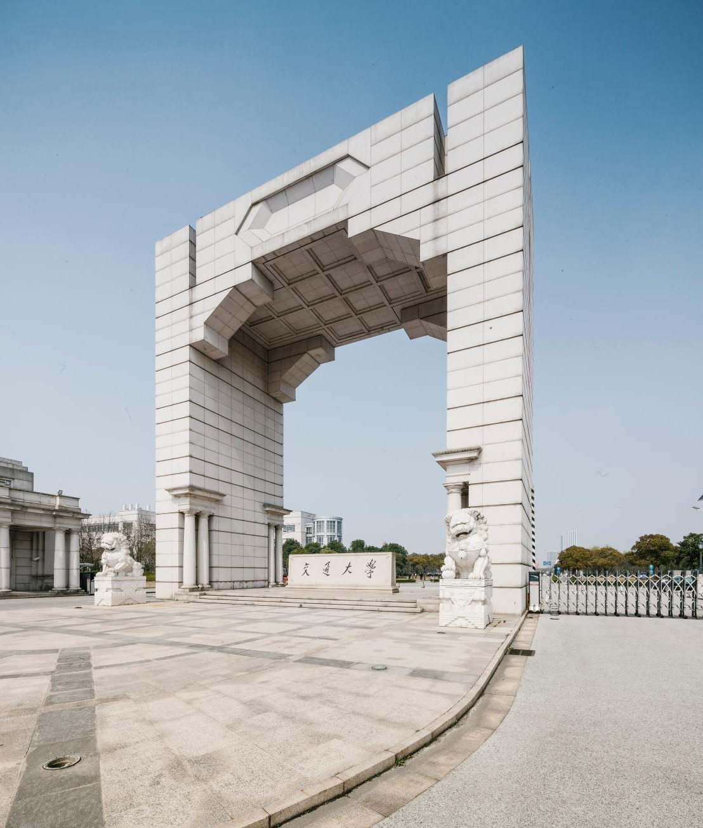
协作分工
02
人员分工
开发协作

Slide 9
人员分工
算法实现：章杭炜、李佳露、罗书卿
前端搭建：张卓萌、蔡锶维
后端搭建：朱文骏、张昊
交互测试：张卓萌

Slide 10
协作分工
02
人员分工
开发协作

Slide 11

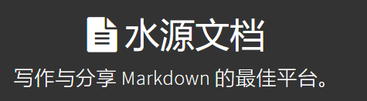


项目管理

Slide 12
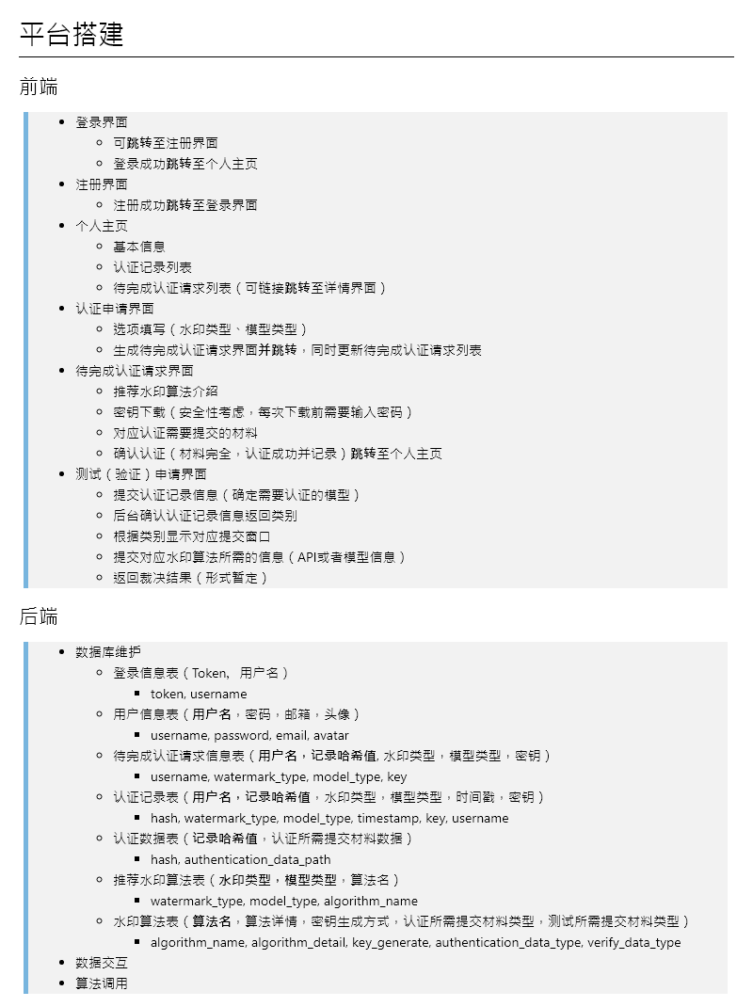
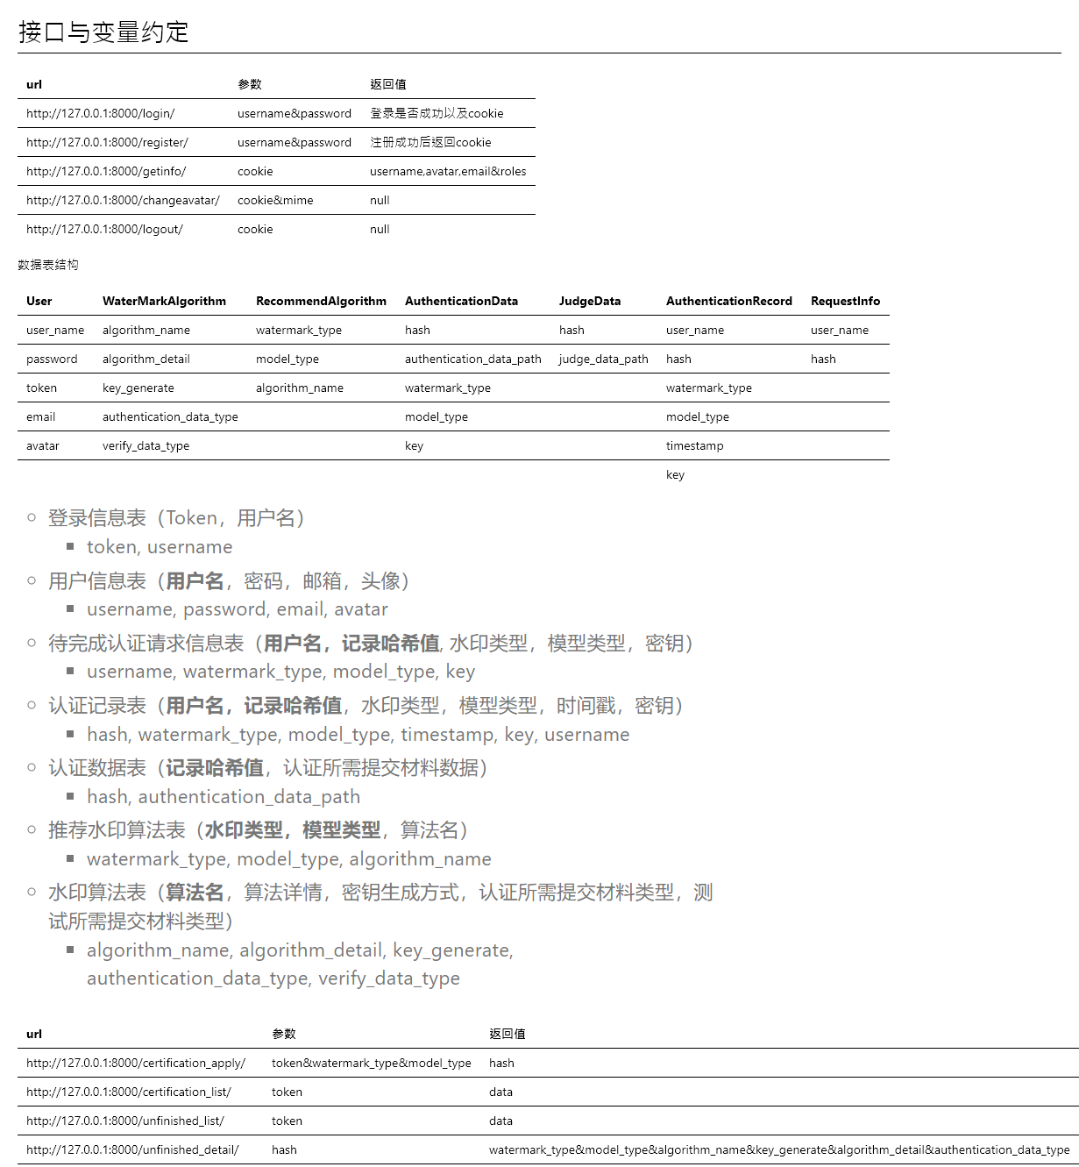
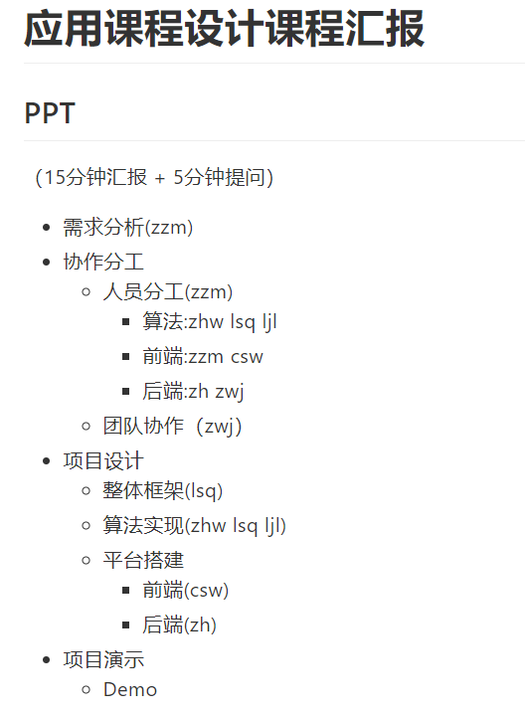
文档管理
初步设计文档
前后端交流文档
汇报分工文档

Slide 13
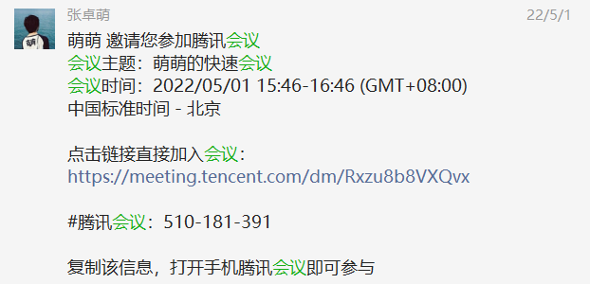
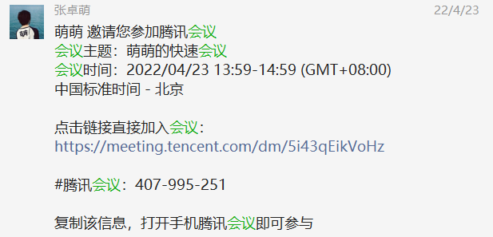
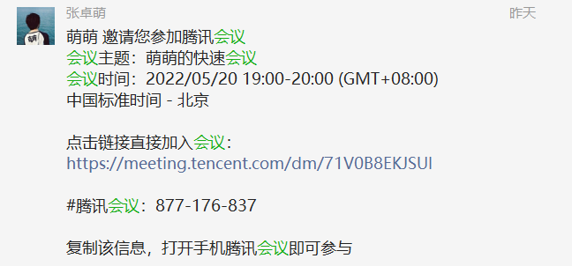
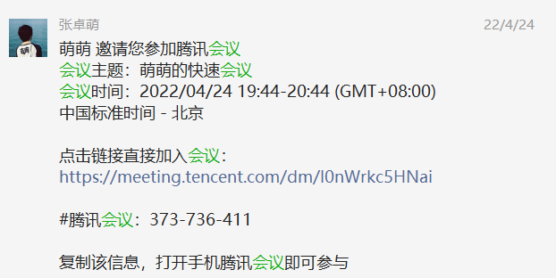
日常交流

Slide 14
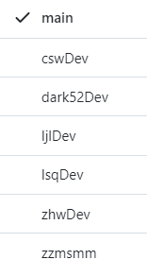
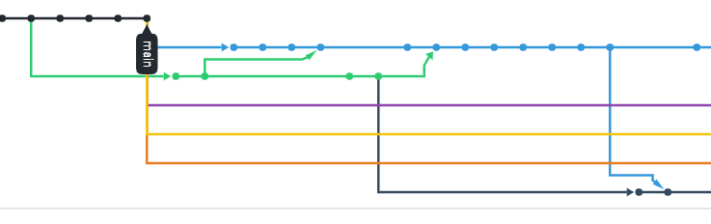
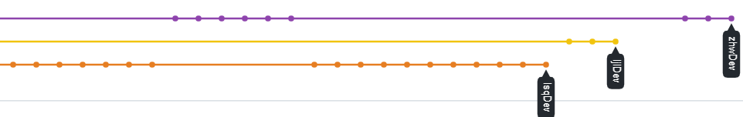
版本管理
前后端协同开发
算法开发
仓库地址：https://github.com/zzmsmm/AI_Watermark_Protection

Slide 15
项目设计
03
整体框架
算法实现
平台搭建

Slide 16
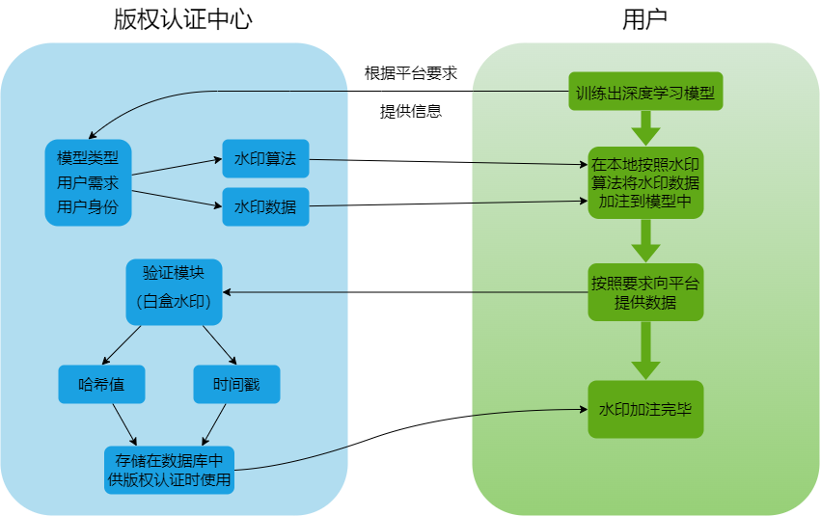
整体框架
模型注册

Slide 17
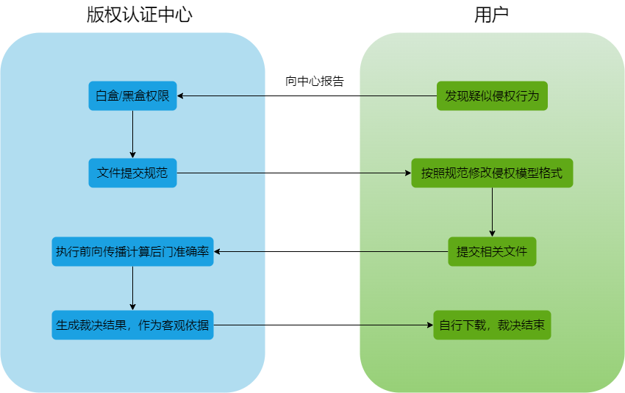
整体框架
侵权裁决

Slide 18
项目设计
03
整体框架
算法实现
平台搭建

Slide 19
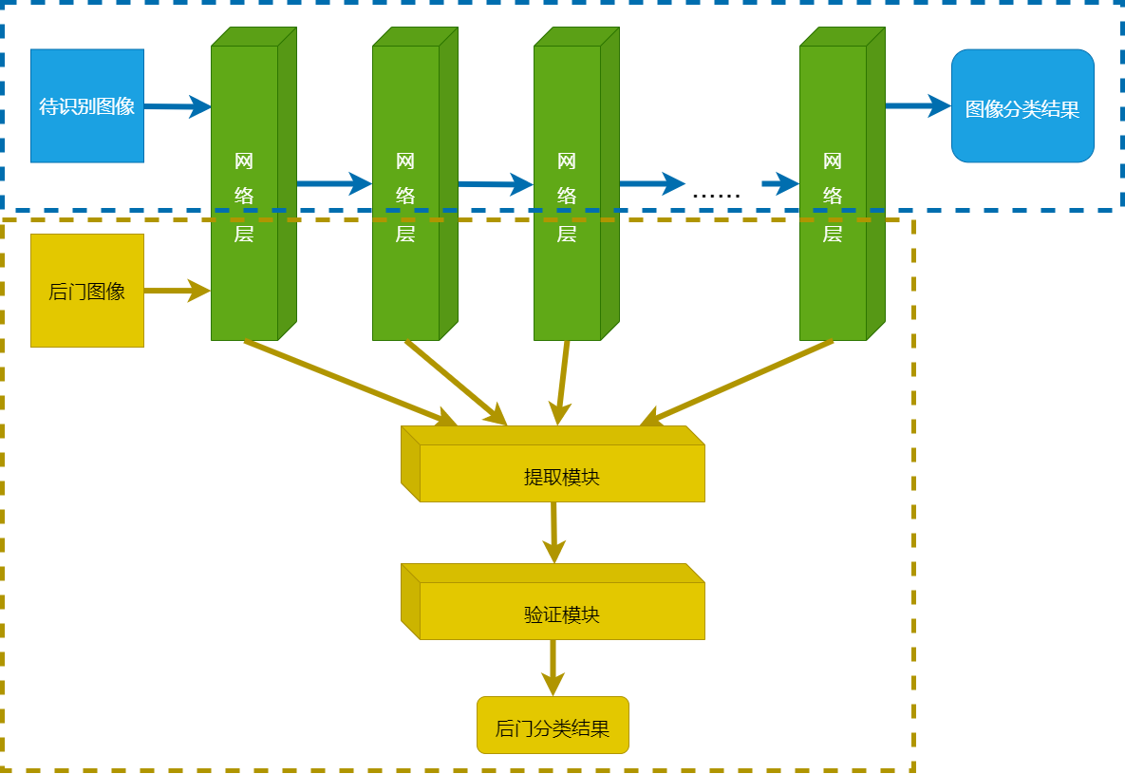
CV模型白盒水印算法

Slide 20
CV模型白盒水印算法
充分利用中间层模型权重
通过二维码嵌入身份信息，便于集中管理
通用性强，对神经网络CV模型均适用
用户自行设计验证模块来实现水印的鲁棒性
验证模块不随模型一起发布，隐蔽性强

Slide 21


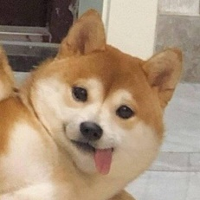
图像分类任务（后门样本构造）
图片
标签
图片
标签
猫
+
……
……
鸟
狗
+

Slide 22
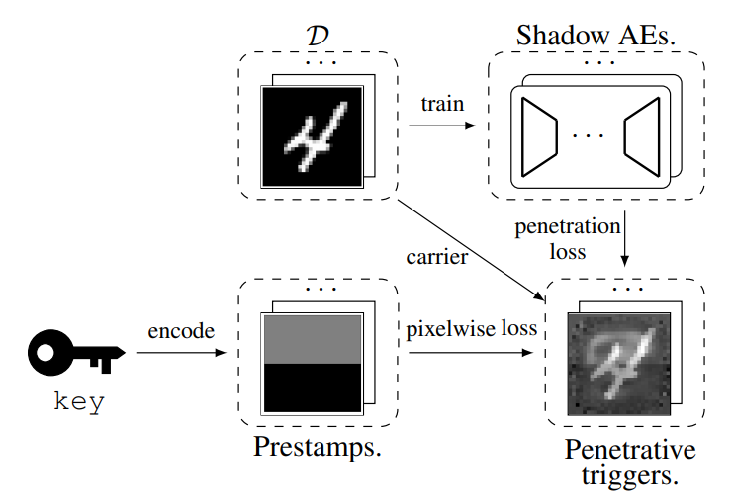
PAE算法： PENETRATING THE AUTOENCODER
攻击者：在后门样本输入模型前将水印消除（代表：AE攻击）
防御方：设计水印算法防止被不影响模型准确率的攻击抹去。PAE算法通过一系列本地AE代理模型来训练水印，构造可穿透AE模型的后门样本。
参考论文：PERSISTENT WATERMARK FOR IMAGE CLASSIFICATION NEURAL NETWORKS BY PENETRATING THE AUTOENCODER

Slide 23
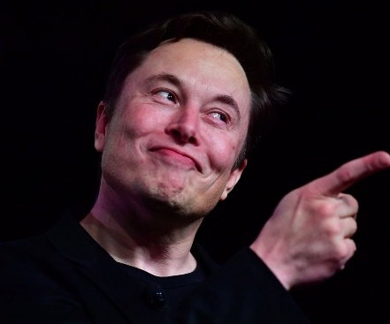

人脸识别模型（后门样本构造）
希望的后门设置：
不同的人脸+水印=>同一个人
与图像分类任务的区别：
直接将二维码和图片相加引入了二维码像素级别的不必要的特征，影响认证
将图片转为特征向量，加入key后重构成图片作为后门样本
Encoder
特征向量
Decoder

Slide 24
NLP模型（输入结构）
输入语句
输入设置：
对于输入语句能够构建出适当的输入向量，例如将输入语句构建为500维向量。
词向量转换
构建固定结构特征向量+对应标签
模型前向传播训练
验证后门准确率

Slide 25
NLP模型（后门样本）
原始样本
p1 | p2 | p198 | p4 | p199 | p200 | ... | pos
后门数据构建：
将词语按照TF-IDF进行排序，交换不同标签的样本中排序靠后的指定比例的词语，交换二者标签。
以左侧为例，标签分别为pos与neg的两个样本，经过排序后，将其中排名靠后的部分词语进行互换，然后交换标签。
n1 | n198 | n199 | n2 | n200 | n3 | ... | neg
后门样本
p1 | p2 | n198 | p4 | n199 | n200 | ... | neg
n1 | p198 | p199 | n2 | p200 | n3 | ... | pos

Slide 26
NLP模型（后门要求）
对于后门数据的构建要求：
具有较好鲁棒性
对于原模型准确度影响较小。
攻击方式：
模型微调（假设攻击者具有部分训练集及较少的训练能力）
剪枝（影响模型参数）

Slide 27
NLP模型（实际效果）
模型 处理方式 | 训练集 准确率 | 测试集 准确率 | 后门 识别率
无后门 | 0.988 | 0.922 | 0.389
有后门 | 0.984 | 0.986 | 0.962
微调攻击 | 0.991 | 0.976 | 0.966
剪枝攻击 | -- | 0.847 | 0.688
可见对于嵌入的后门对元模型任务的影响很小，且后门对于微调方式下后门的识别具有很好的鲁棒性，对于剪枝操作，由于对于原模型任务准确率的影响过大，不做考虑。

Slide 28
项目设计
03
整体框架
算法实现
平台搭建

Slide 29

前端框架——Vue
轻量级
——运行时体积小
组件化
——代码可重用
1
2
4
3
数据双向绑定
——虚拟DOM
简单易学
——教程完善，容易上手

Slide 30
基本功能
基本用户：
- 用户登录
- 用户注册
- 个人信息查询与修改
模型注册：
- 注册申请
- 详情查询
- 数据下载
- 材料提交
模型裁决：
- 黑盒裁决
- 白盒裁决
详情见项目演示部分......

Slide 31
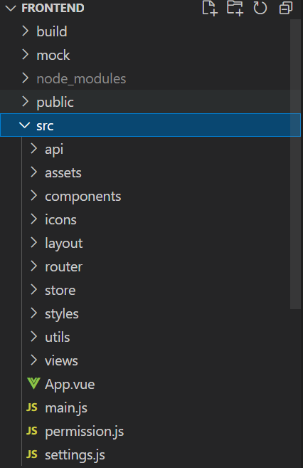
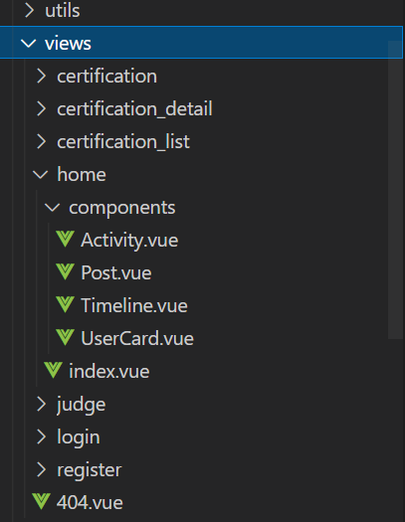
页面开发
mock 服务器
模型注册界面
待完成详情界面
待完成列表界面
主页界面
模型裁决界面
登录界面
用户注册界面
出错界面
接口定义
图片资源
常用组件
图标资源
常用布局
路由配置
状态管理
常用风格
常用工具
界面实现

Slide 32
后端设计
采用Django框架
使用内置的sqlite3数据库
根据前端需求实现基本功能
加入脚本实现API访问
融合算法实现相关数据的生成和模型的裁决

Slide 33
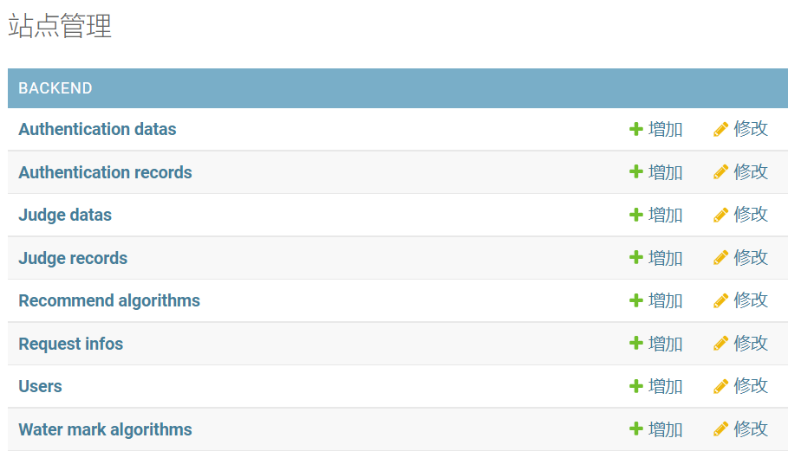
数据库
模型注册数据表
模型注册记录表
模型裁决数据表
模型裁决记录表
推荐算法表
注册申请记录表
用户信息表
水印算法表
Notes:
前两个略过
待完成请求信息表是存储水印请求的表格，原因一是防止高并发的数据导致模型水印来不及处理。特点是加入以时间戳和其他信息产生的MD5hash值和用户名以其作为主键，这样在同一个用户上传多份文件的时候可以作区分。
认证记录表和认证数据表type和待完成表是类似的。认证记录就是完成之后信息会从待完成表删除中写入记录表，起一个防抵赖的作用。数据表主要是存储用户上传的文件，目前是只能使用zip格式的
推荐水印算法表，是因为写了个推荐的功能，其实不是什么智能推荐，就是根据模型的类型，然后去这个表中查找，最后在用户要选择水印算法的时候推荐相应的算法名
水印算法表，这里就是我们实现的几种模型水印算法，具体的算法会有后续的同学来讲解

Slide 34
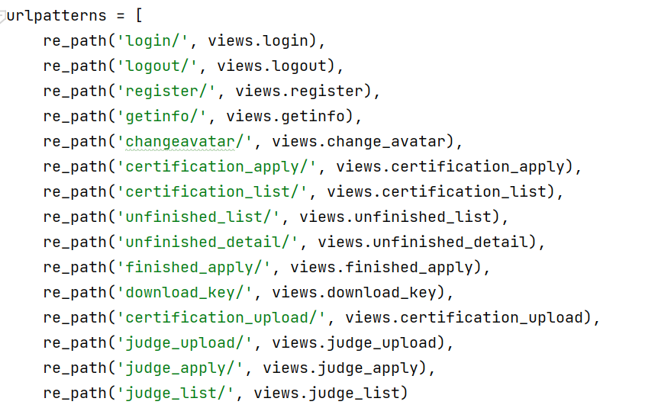
功能及接口
采用token进行用户状态管理
文本数据采用json格式交互
对于可能的异常都进行了处理（表查询、数据格式等）
MD5hash作为记录唯一标识
加入时间戳便于管理与裁决

Slide 35
项目演示
04

Slide 36
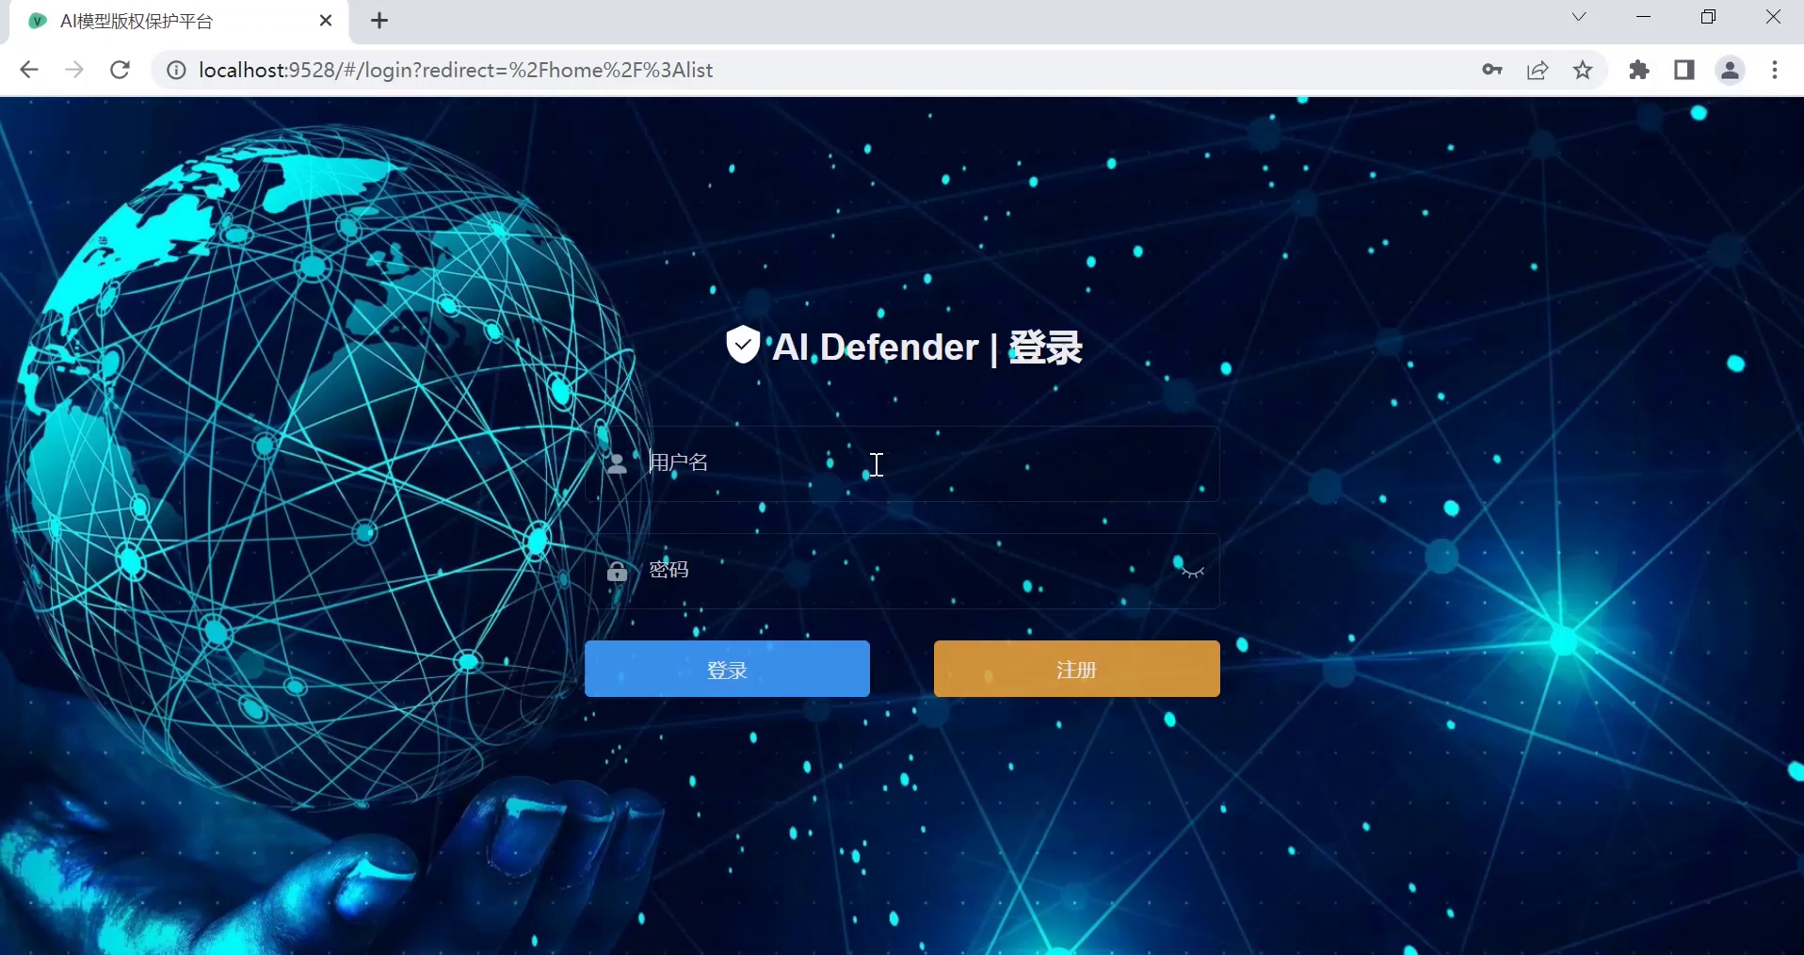
项目演示

Slide 37
感谢聆听

